Slide 1
Открытый урок по теме:
«Виды линолеума в зависимости от его назначения»
Специальность: «Рабочий по комплексному обслуживанию и ремонту зданий»
Разработал и провел урок
Мастер производственного обучения: Демидов С.А.

Slide 2
ПЛАН УРОКА
ЦЕЛИ УРОКА:
обучающая: •Закрепить знания о видах линолеума применяемых для покрытия полов. Учить правильно, выбирать вид линолеума в зависимости от его назначения. Развивать пространственное мышление, умение действовать самостоятельно. Развитие речи, обогащение словарного запаса. Воспитывать чувство коллективизма, дисциплину труда.
развивающая: Развивать навыки самостоятельной работы при выполнении отделочных работ синтетическими материала; активизировать познавательные способности учащихся.
воспитывающая: Приобщение учащихся к товарищескому сотрудничеству в звеньях, развитие чувства персональной ответственности за свои знания при работе в звене.
ТИП УРОКА: Урок обобщения и систематизации знаний.
ВИД УРОКА: Урок – соревнование.
Материально-техническое оснащение урока:
образцы линолеума,
компьютер,
проектор,
экран.
Основные этапы урока
1.Организационный момент – 3мин
2.Изучение нового материала – 10 мин
3.Просмотр видео материала – 7 мин
4.Ответы на вопросы в виде игры Брейн-ринг 20 мин
3.Подведение итогов урока – 5 мин
Ход урока:
I.Организационный момент.
Подготовка к проведению урока – деление учащихся на две команды.
II. Изучения нового материала:
Для покрытия полов сегодня производителями предлагается линолеум разных видов.
По связующим материалам виды линолеума делятся на:
• Натуральные;
• Поливинилхлоридные (ПВХ).

Slide 3
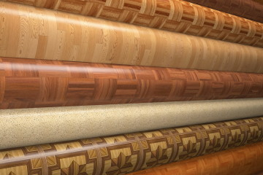
Линолеум — это рулонный материал, предназначенный для покрытия полов.
Термин произошел от сочетания двух латинских слов: linum – лен, oleum – масло.
Натуральный линолеум состоит из древесной муки, льняного масла, сосновой смолы, натуральных красителей. Так как это покрытие производится из природных материалов, оно экологически чистое, отлично подходит для помещений, в которых живут люди, а также для детских комнат. Натуральный линолеум не меняет свой цвет и структуру с течением времени.
Его плюсы:
• устойчивый к истиранию;
• экологически чистый материал;
• не меняет свои структуру и цвет с течением времени;
• легок в уходе.

Slide 5
Виды линолеума
По связующему материалу
Натуральный.
Поливинилхлоридный.
Нитроцеллюлозный.
Алкидный.
В строительстве наиболее широко используются натуральный и поливинилхлоридный.
Натуральный линолеум — самый старый и самый экологичный отделочный материал из всех линолеумов; имеет высокую износостойкость, низкую горючесть, прочность, устойчивость к истиранию, антистатичность, хорошее сопротивление щелочам и кислотам и сравнительно большой срок службы. В сухих и тёплых помещениях не выгорает, не стирается, не крошится, не издаёт сильных запахов, не теряет первоначального цвета, сохраняя яркость до 20 лет. Имеет самую высокую стоимость среди всех линолеумов, весьма жёсткий и хрупкий на холоде, подвержен воздействию микроорганизмов и плесени (гниению). Натуральный линолеум может быть безосновным или быть изготовлен на основе натуральных тканых или нетканых материалов (например, джутовое, конопляное или льняное волокно). В состав натурального линолеума входят такие натуральные компоненты, как льняное масло, хвойная смола, древесная мука, известковый порошок и натуральные красители.
По области применения
Бытовой изготавливается на вспененной основе и на основе из полиэфира. Толщина — 1—4 мм. Несмотря на небольшую толщину, бытовой линолеум имеет достаточно сложную структуру. Срок службы при интенсивной нагрузке — не более 2 лет. Достоинства — разнообразие окрасок и дизайна, мягкость, простота в монтаже и эксплуатации и низкая цена.
Коммерческий используют в помещениях с максимальной проходимостью и нагрузкой, отличаются высокой износоустойчивостью среди ПВХ-линолеумов и небольшим выбором декора.
Полукоммерческий аналогичен по структуре бытовому (основа, декоративный слой, защитный слой), но имеет повышенную толщину защитного слоя (до 0,7 мм). Используется в офисных и общественных помещениях, проходных жилых комнатах.
Специальный — разработанный для специальных задач. Линолеум со спортивным покрытием имеет защитный полиуретановый слой, который придаёт материалу износостойкость и защищает от загрязнений. Линолеум с бактерицидным покрытием обладает стерилизующим эффектом и используется в медицинских учреждениях. Линолеум с противоскользящим покрытием производится с добавлением кварцевой или корундовой крошки, которая образует рельефную поверхность материала. Линолеум со звукоизолирующим покрытием предназначен для
помещений со специальными требованиями к акустике.

Slide 6
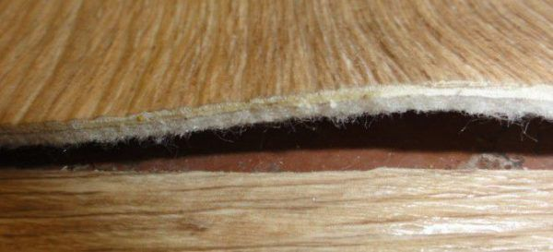
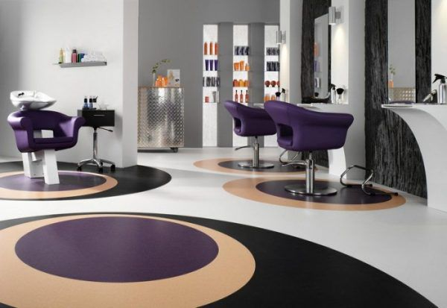
Линолеум на войлочной основе
Гомогенный линолеум имеет специальное антистатическое покрытие и высокие показатели пожарной безопасности

Slide 7
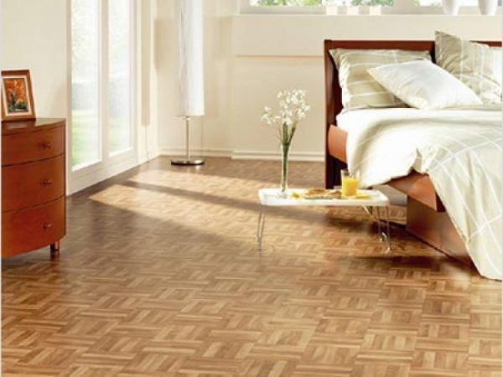
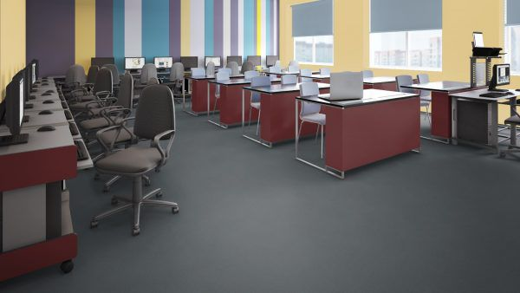
Покрытие бытового назначения (для дома)
отличается минимальной толщиной и низкой износостойкостью, строк его службы составляет около 5 лет
Коммерческий тип является самым прочным и долговечным.
Прокрашивается он по всей толщине, может иметь дополнительный звукоизолирующий слой,
противоскользящее покрытие и другие улучшенные характеристики. Он предназначен для общественных и промышленных зданий с повышенной нагрузкой на пол.
В жилых домах использовать такой линолеум нецелесообразно из-за высокой цены.
Коммерческий тип является самым прочным и долговечным.
Прокрашивается он по всей толщине, может иметь
дополнительный звукоизолирующий слой,
противоскользящее покрытие и другие улучшенные
характеристики. Он предназначен для общественных и
промышленных зданий с повышенной нагрузкой на пол.
В жилых домах использовать такой линолеум
нецелесообразно из-за высокой цены.

Slide 8
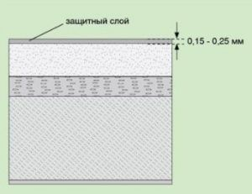
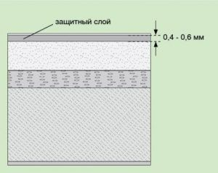
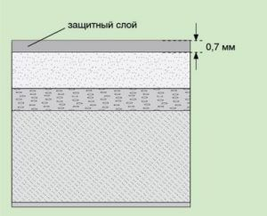
Таблица. Сравнительные характеристики линолеума
Виды Характеристики Срок эксплуатации
Бытовой
Толщина защитного слоя 0,15-0,25 мм.
Ширина полотна в рулоне 1,5-4 м.
Теплопроводность до 0,035 Вт/м*K.
Усадка не более 0,5%.
Вес материала 1,25-1,5 кг/м2
От 2 до 5 лет.
Полукоммерческий
Толщина защитного слоя 0,4-0,6 мм.
Ширина полотна 2-4 м.
Усадка не более 0,4%.
Теплопроводность 0,019-0,034 Вт/м*K.
Вес материала до 2 кг/м2.
От 7 до 20 лет.
Коммерческий
Толщина защитного слоя 0,7 мм.
Вес материала 2,8 кг/м2.
Ширина полотна 2-5 м.
Усадка не более 0,2%.
От 10 до 25 лет.

Slide 9
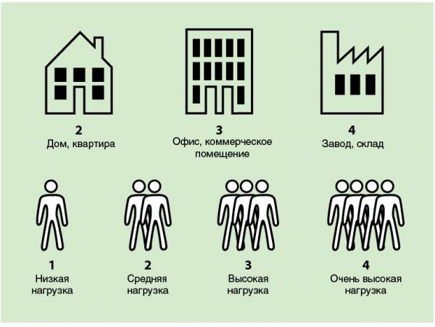
Классификация покрытия
Класс износоустойчивости линолеума принято обозначать двумя цифрами.
Первая указывает на сферу применения:
2 – бытовой линолеум;
3 – линолеум полукоммерческий;
4 – линолеум коммерческого типа.
Вторая цифра – это степень допустимой нагрузки на покрытие:
1 – слабая; 2 –средней интенсивности; 3 – высокая; 4 – очень высокая.

Slide 10
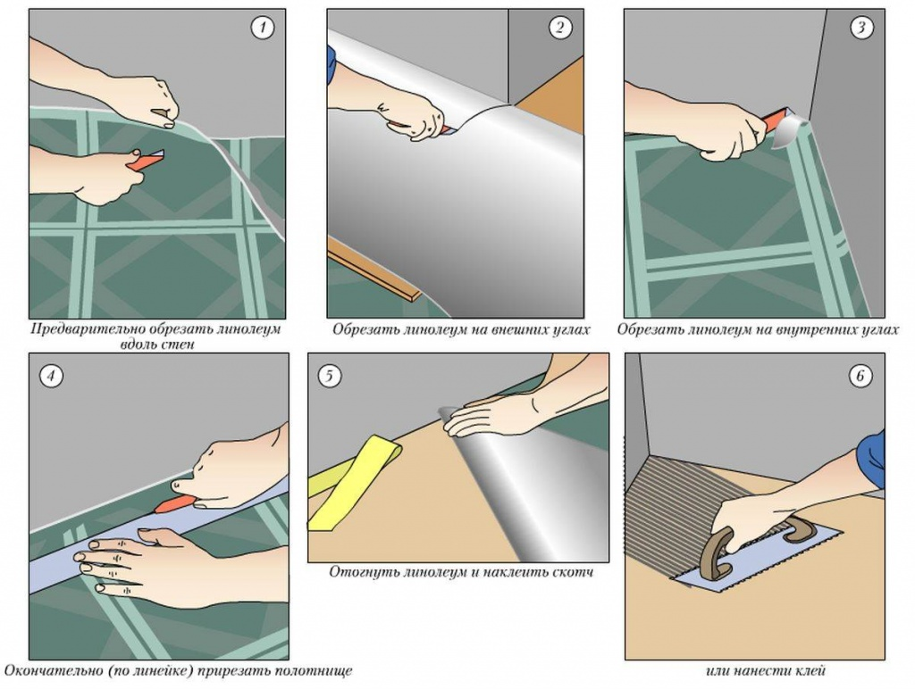
ТЕХНОЛОГИЯ УКЛАДКИ ЛИНОЛЕУМА
До начала работ по монтажу покрытия нужно выровнять и тщательно очистить от бытового и строительного сора черновой пол. Очень важна температура в помещении, она должна быть не ниже 10 градусов. Если линолеум предполагается класть на «тёплый пол», то слишком толстый будет задерживать тепло, поэтому лучше выбирать покрытие потоньше и дополнительно установить под него подложку.
Приобретённый линолеум расстилают на ровную поверхность пола и в таком виде оставляют до распрямления – обычно требуется не более суток. После этого вырезаем необходимое по форме полотно, при этом от границы «стена-пол» необходимо отступить несколько сантиметров.

Slide 11
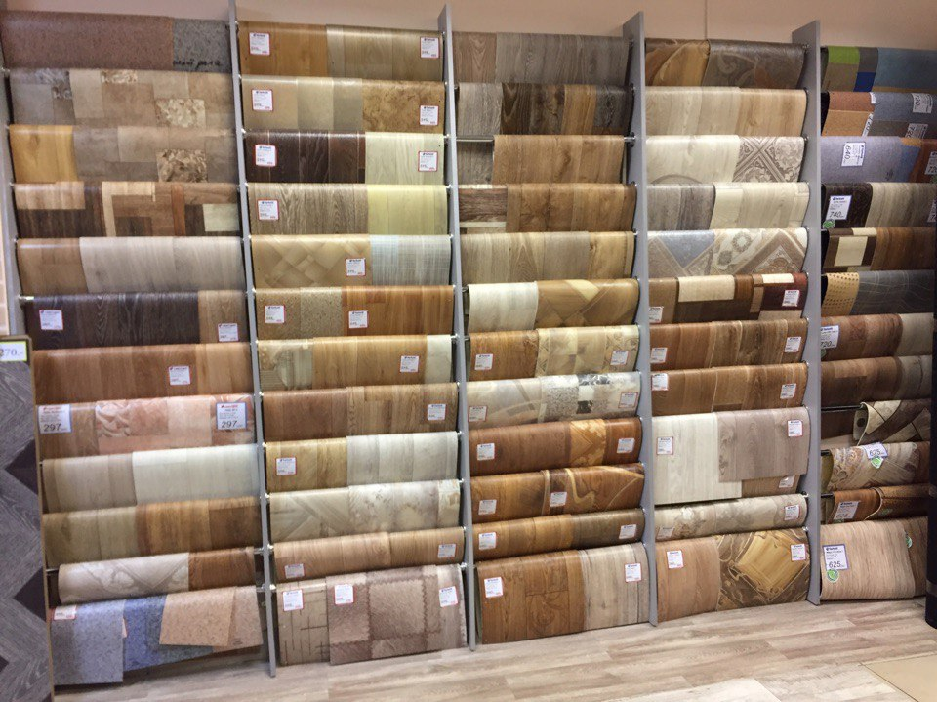
ТОНКОСТИ ВЫБОРА
Перед покупкой линолеума определите, в каком именно помещении он будет эксплуатироваться. В классификации существует три типа помещений: жилые, офисные и производственные. Каждому типу соответствует свой уровень нагрузок на пол: низкой, средней или высокой. Для каждой интенсивности нагрузки предусмотрен свой класс линолеума. Обратите внимание, что и внутри одного типа помещений также выделяют зоны с низкой, средней и высокой нагрузкой.

Slide 12
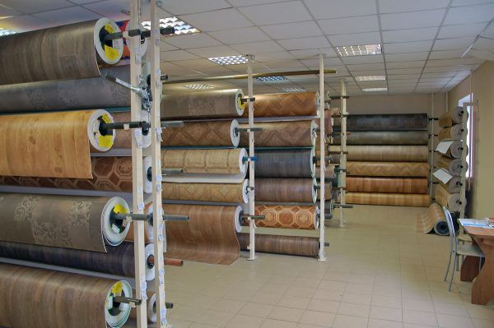
Рекомендации при покупке
Совет! Перед покупкой следует выполнить замеры площади в каждом помещении, где будет стелиться линолеум и рассчитать оптимальные размеры покрытия. Лучше всего, если по ширине полотно соответствует размеру комнаты. Если одним куском застелить пол не получается, материал нужно брать с запасом на подгонку рисунка.
Внимательно осмотрите линолеум перед покупкой
Совет! На изнаночной стороне должен быть проставлен логотип производителя. Если он отсутствует, качество линолеума сомнительное.

Slide 13
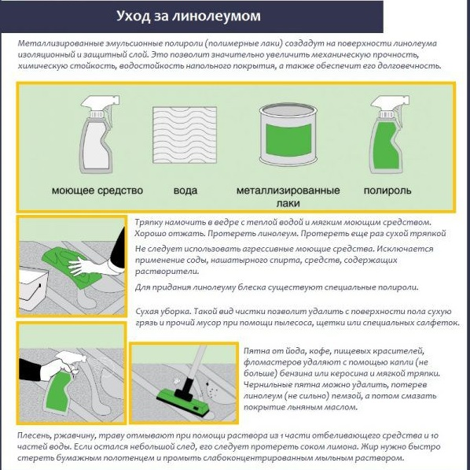

Slide 14
Виды линолеума в зависимости от его назначения
100- Назовите классы основы линолеума?
200- Можно ли стелить линолеум прямо на дощатый пол?
300- Можно ли стелить новый линолеум, не демонтировав старый?
400- Снятый линолеум лучше всего укладывать в мусорные мешки непосредственно в
той комнате, в которой он демонтировался. Это предупредит от?
Контрольные вопросы:

